Slide 1
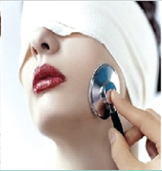
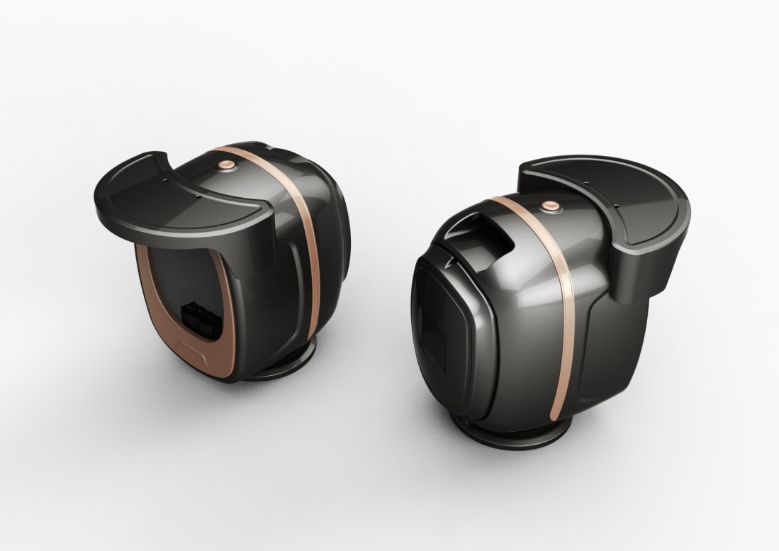

Company Profile
PSIPlus Co., Ltd.

Slide 2
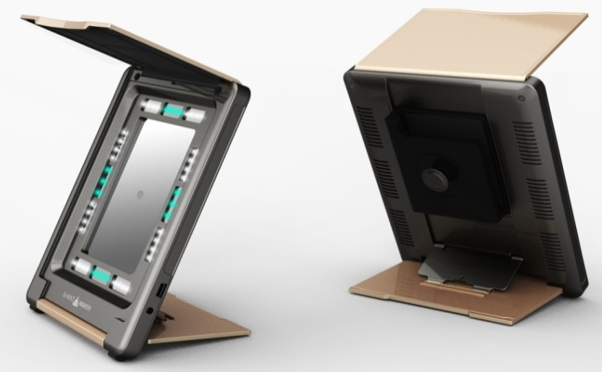
1. 회사 소개
㈜ PSIPlus 는 이미지 프로세싱을 통한 피부 문제점 추출 및 정량분석 기술을 기반으로 한 R&D 전문 회사로써 광학기기의 대표기업인 ㈜ 피에스아이의 광학기술 제휴를 통해 혁신적이고 창의적인 제품을 지속적으로 개발 하여 피부 진단기의 미래를 이끌어가고자 하는 회사입니다.
혁신적인 아이디어를 통해 세계 최초로 멜라닌과 여드름 균을 볼 수 있는 자외선광을 LED로 구현 하였으며 미래주름과 피부의 붉은 기를 볼 수 있는 이미지 프로세싱 기술 등을 이용한 진단 방법 등을 특허 출원 중입니다. 이렇게 다양하고 창의적인 아이디어와 기술을 통해 세계 피부 진단기 시장을 선도하는 회사입니다.
특히, 최근 제 4차 산업혁명의 흐름에 맞춰 노화로 인한 피부 변화에 대한 빅 데이터를 쌓고 빅 데이터에 대한 패턴 연구를 통해 화장품 영업 현장에서 고객의 피부에 맞는 맞춤형 화장품 제안을 할 수 있는 피부 진단기 개발을 목표로 부단히 노력해 나가겠습니다.
[정밀형 안면 피부 진단기 ‘Mark-Vu’]
[거울형 안면 진단기‘Ghost in the Mirror’]

Slide 3
2. 회사 연혁
2017년 3월에 회사설립 후 2건의 특허 출원과 연구소 및 임상평가기관에 납품 완료하였으며, LG 와 셀트리온 화장품 판매점에 납품 중에 있으며 차앤박 피부과 등의 병원에도 납품 중에 있습니다.
2017년 3월 4월 5월 6월, 7월 8월 9월
회사 설립
특허 출원
(미래주름)
‘Ghost in the Mirror’* 출시
특허출원
(일반광, 광택광)
‘Mark-Vu’*
출시
코웨이 연구소 납품
LG생활건강
연구소 납품
한국임상피부과학 연구소 납품
LG 생활건강
방판 3개 대리점납품
셀트리온
스킨큐어 로드샵 납품 시작
고운세상 피부과 등 3개 병원납품
차앤박 피부과 3개지점, 이지함피부과 2개지점 외
13개 병원 납품
* 당사 제품인 ‘Ghost in the Mirror’ 와 ‘Mark-Vu’ 의 간략 소개는 다음 페이지에 있습니다.

Slide 4
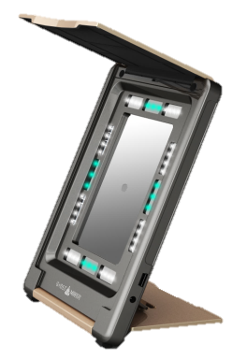
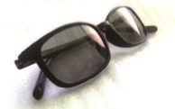
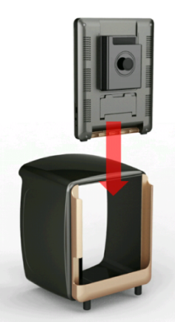
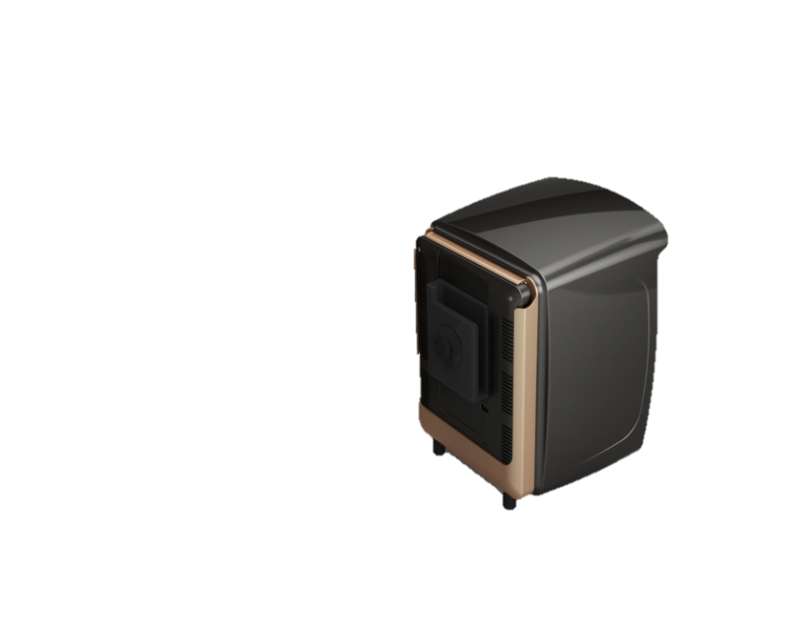
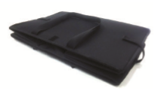
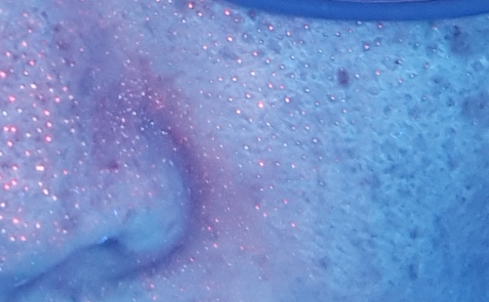
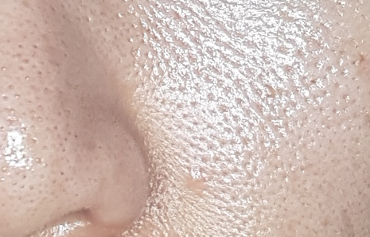
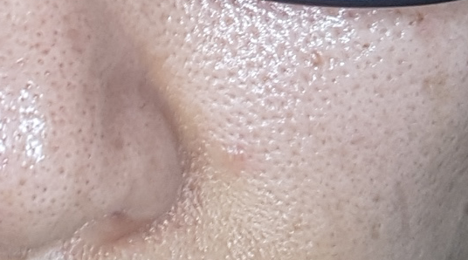
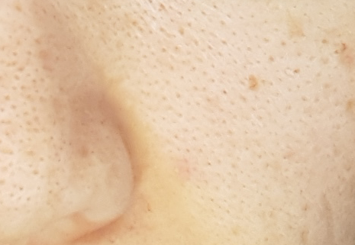
3-1. 제품 소개 : ‘Ghost in the mirror’
세계 최초 전 광원 LED 채용하여 이동하기 간편하여 영업 현장에서 사용하기 편리함.(아이패드 사이즈)
4개의 광원과 거울을 통해 다양한 피부 문제점을 고객이 직접 관찰 및 상담 할 수 있음
고객의 휴대폰으로 촬영 후 분석 및 상담(강화되는 개인정보 보호법 등으로 부터 제약 없음)
[ 방판 및 다단계 등 현장 사용 시 ]
[ 대리점 및 로드 샵 설치 시]
< 편광 안경>
< 이동식 암막 가방>
[광원]
[자외선 광 영상]
[편광 영상]
[ 일반 광 영상]
[ 광택 광 영상]
[영상]
[피부 문제점]
멜라닌
여드름, 피지
브라운 색소, 블랙헤드
모세혈관 확장증
모공, 주름 등 피부 굴곡
미래주름(숨겨진 주름)

Slide 5
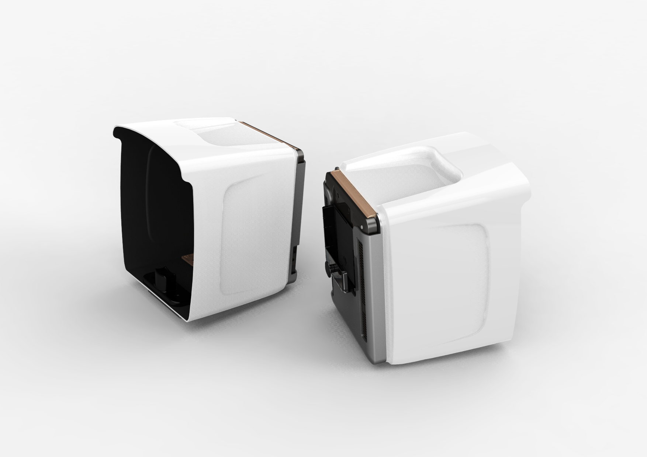


Slide 6
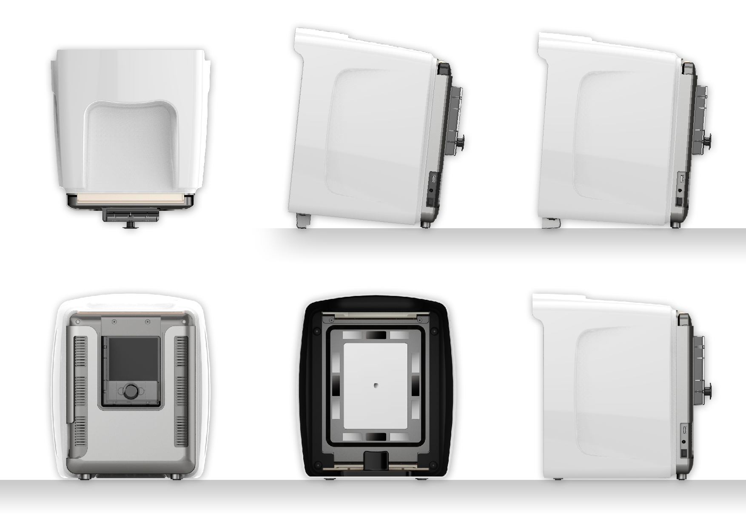

Slide 7

3-2. 제품 소개 : ‘MARK•Vu’ 8월 출시
연구소 및 피부과 병원 전용 제품으로 캐논 DSLR 카메라와 렌즈를 사용하여 高 퀄리티의 이미지를 획득 가능
일반광과 자외선 광 촬영 시 필터를 제거 함으로써 高 퀄리티의 이미지를 획득 가능
[ Mark-Vu 제품 이미지]

Slide 8
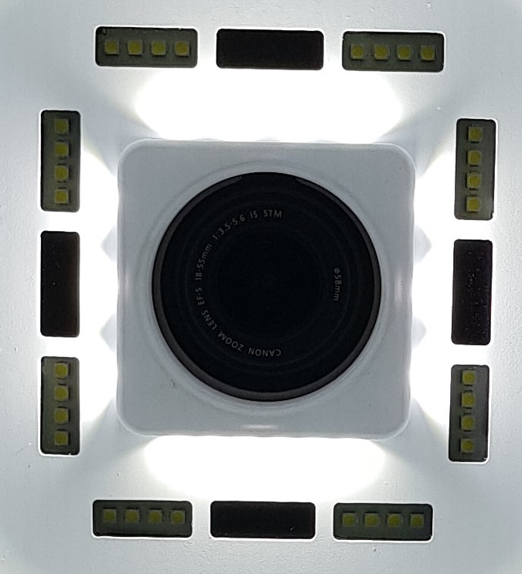
3-2.1. ‘MARK•Vu’ 광원 소개
전 광원 LED 채용 (기존 플래쉬 대비 전/ 후 비교 용이, 셔터 스피드 조정 가능하여 Focus zone 넓어짐)
미세 밝기 조절이 가능한 일반광 LED를 통해 피부 밝기 측정의 정확도 증가
자외선 광에 포피린 형광 파장인 365nm 를 채용 함으로써 여드름 균 확인의 정확도 증가
‘MARK•Vu’ 광원
전 광원 LED 채용
전/ 후 비교의 신뢰성 증진
플래쉬 대비 광 밝기 유지 시간 증대
(플래쉬 : 3000회 촬영, LED : 최소 2천 만회 촬영)
① 일반광 : 구조물 특허 출원 중, 편광 필터 제거 후 촬영
간접광으로 얼굴의 그림자를 만들어 모공, 주름 촬영
대각선 쪽 모서리에서의 빛 반사를 억제함으로써 얼굴의 하이라이트 최소화
상, 하, 좌우 의 구조물에 맞추어 LED 개수 다름 (상 :4개, 하 : 6개, 좌 우 : 3개)
미세 밝기 조절을 통한 장비 별 편차 최소화 가능(카메라/렌즈 등의 편차 포함)
② 자외선광 : 포피린 형광(365nm) 에 맞춘 자외선 광 LED 구현 – 특허 출원 중
편광 필터 제거 후 촬영하여 ISO 값 400에 맞춤
셔터 스피드 및 조리개 값 조정을 통해 포커스 존 넓어짐 – 지속광원인 LED 장점
③ 광택광 : 패러랠 패러랠 편광을 통해 피부 광채 및 미래 주름 분석- 특허 출원 중
④ 편광 : 패러랠 크로스 편광을 통해 브라운 색소 및 붉은 기 분석
③
②
③
④
①
④
②
②
④
④
③
②
③

Slide 9
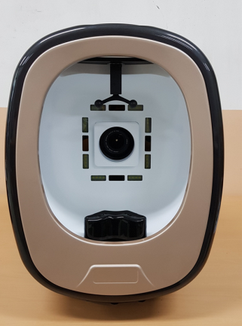
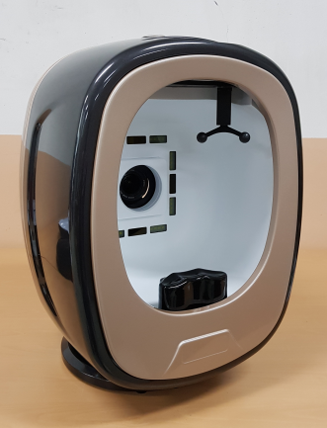
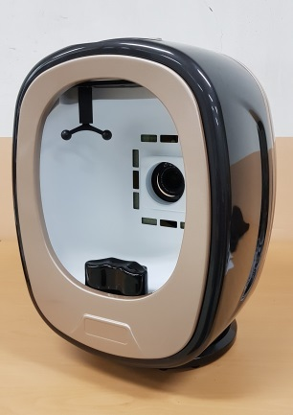
3-2.2. ‘MARK•Vu’의 H/W 특징
좌/우측 면 촬영 시 몸을 심하게 틀어야 하는 불편함을 보완한 하단 부분에 회전판 부착 (좌, 우 25도° 회전)
편광필터에 모터를 장착 : 편광 필터가 필요 없는 일반광과 자외선 광에서는 필터 제거
상단에 있는 원 터치 버튼을 통한 간편한 촬영 (재 촬영 시 얼굴 맞추고 바로 촬영 가능)
‘MARK•Vu’ H/W 특징
[정면 촬영]
[좌 측면 촬영]
[우 측면 촬영]

Slide 10
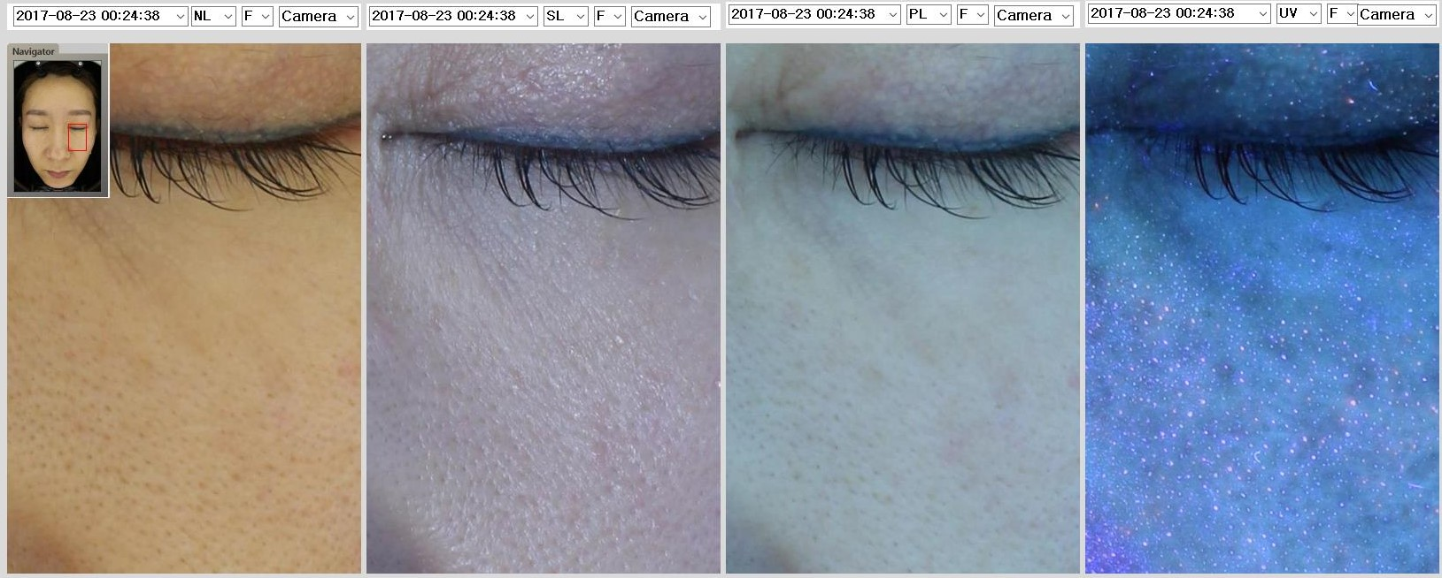
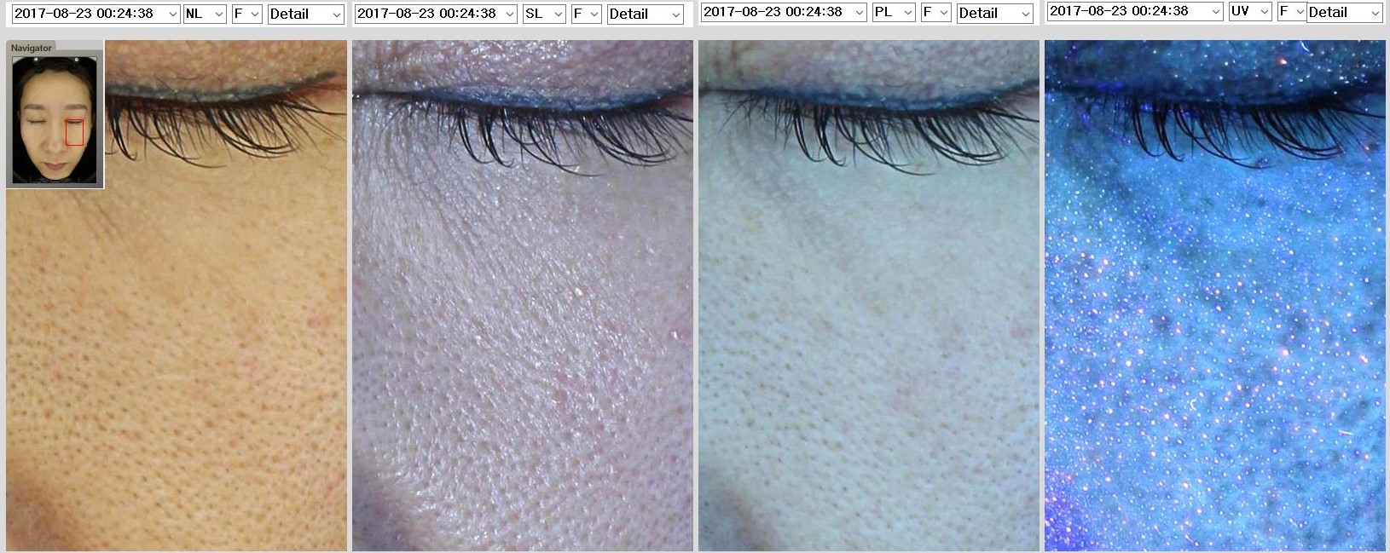
3-2.3. ‘MARK•Vu’의 S/W 특징 (1)
자체 개발한 ‘선명하게 보기’를 통해 피부 문제점을 더욱 부각 시켜 한눈에 알아 보기 쉽게 이미지 구현.
Detail을 선택하면 선명하게 보기 영상으로 바뀜

Slide 11
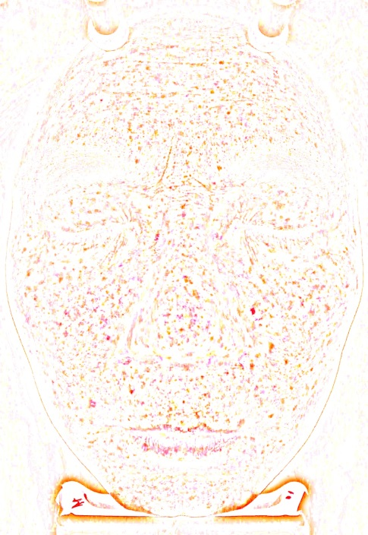
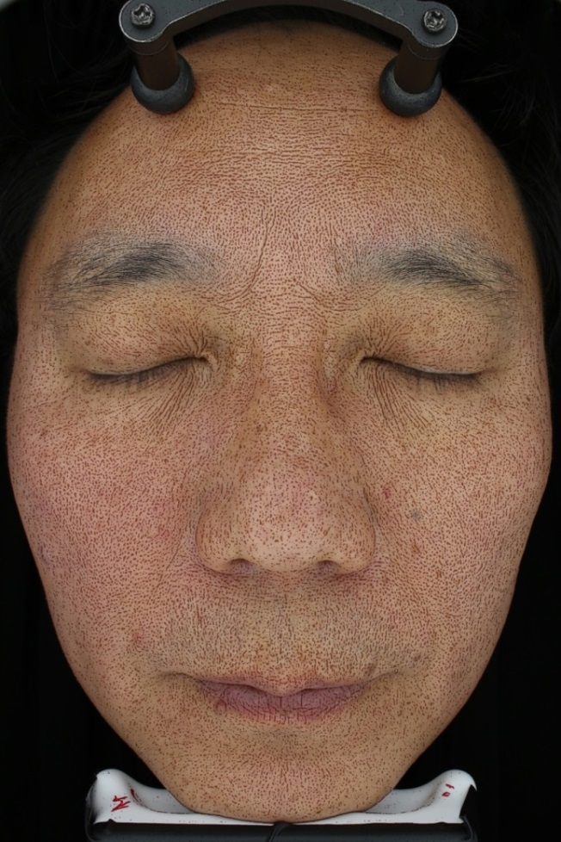
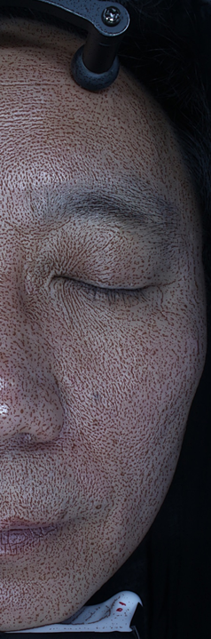
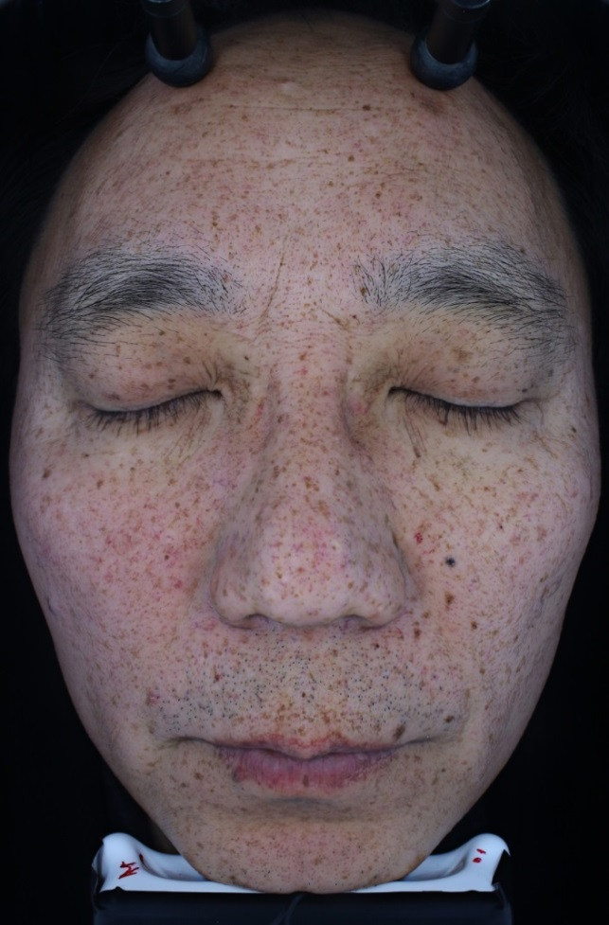
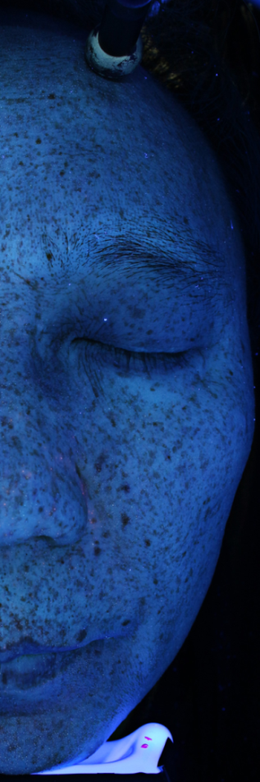
3-2.3. ‘MARK•Vu’의 S/W 특징 (2)
얼굴에 있는 붉은 기 & 브라운 색소 부분을 구분하여 관찰 및 분석.
모공, 주름 , 색소침착 분석 시 털, 수염, 눈썹, 속눈썹, 머리카락 등 영향 최소화
‘MARK•Vu’ S/W 특징
[ 편광에서 붉은기와 브라운 추출]
[ 일반광과 광택광 : 모공 및 주름 추출 영상]
[ 편광과 자외선광: 색소침착과 멜라닌 추출 영상]

Slide 12
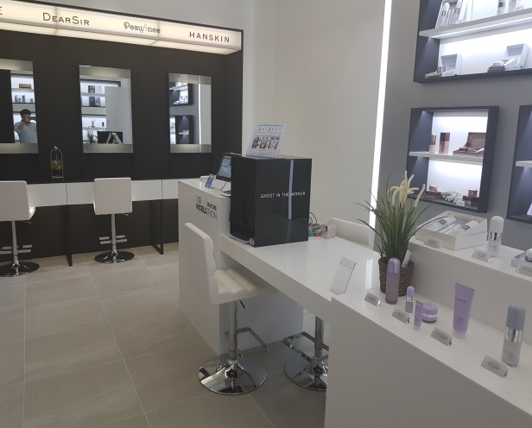
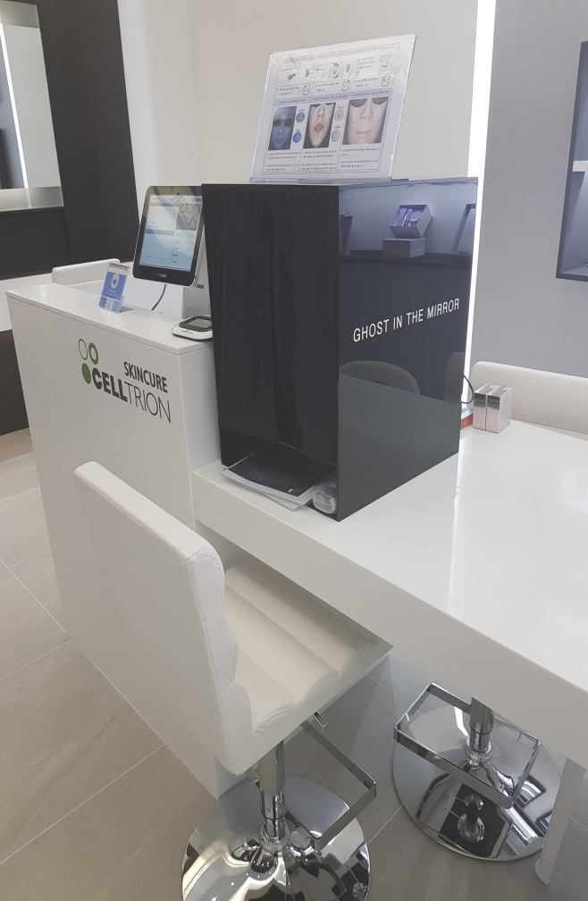
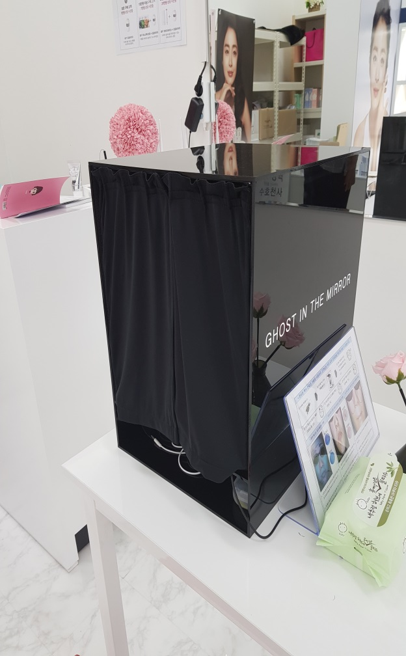
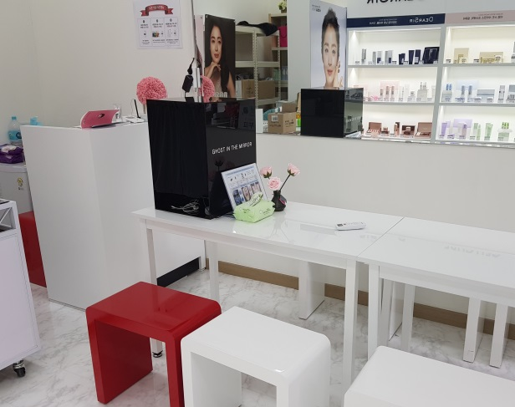
4-1. ‘Ghost in the Mirror’ 영업 현장 설치 사례
‘셀트리온스킨큐어’ 매장에서 ‘Ghost in the mirror’를 설치 사례임.
화장품이 필요한 부위를 고객이 직접 눈으로 확인 할 수 있어 화장품 상담이 용이 함.
[셀트리온스킨큐어 매장 설치 현장]

Slide 13
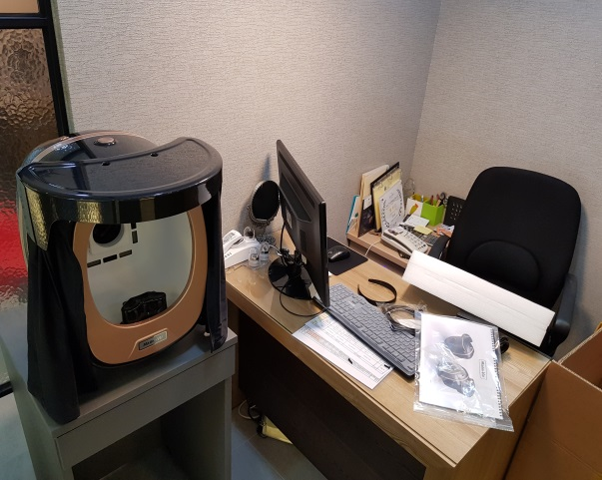
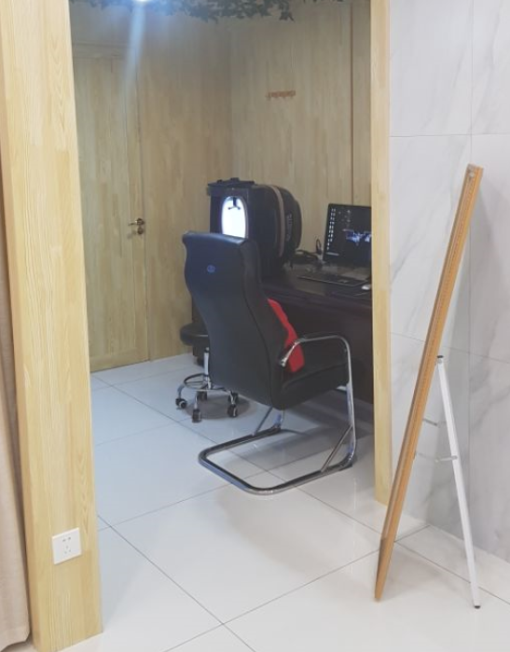
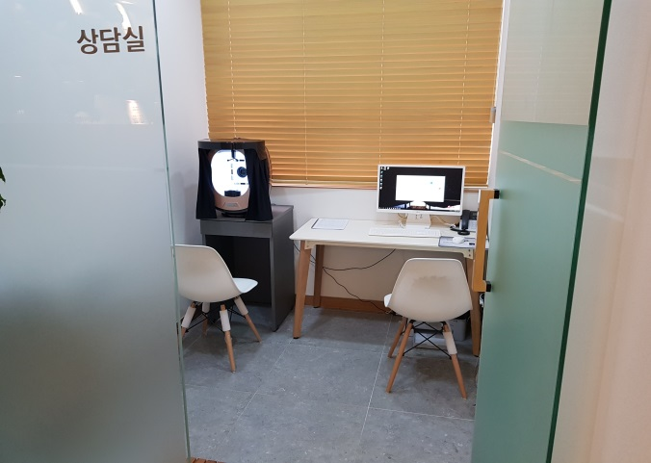
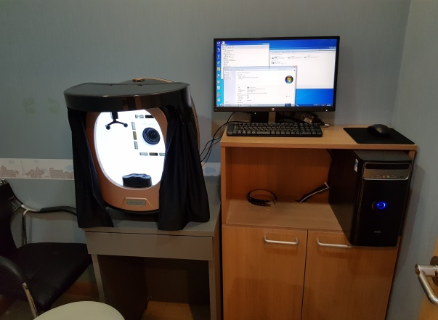
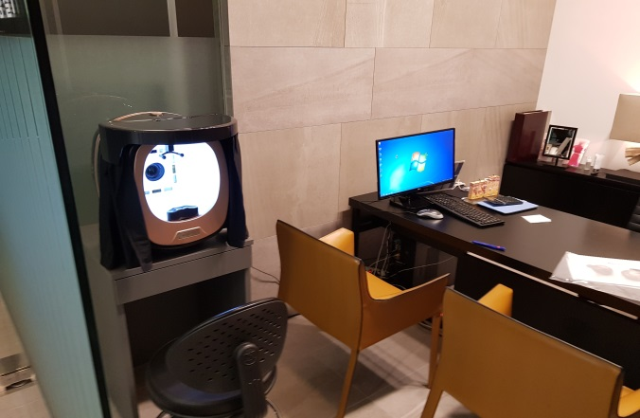
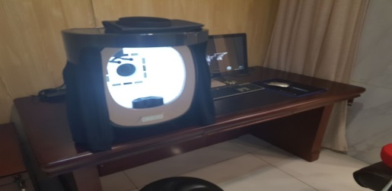
4-2. ‘MARK•Vu’ 영업 현장 설치 사례
2017년 9월 현재 차앤박 피부과 3개 지점 외 15개 병원에 설치 되었음.
한국임상 피부과학 연구소 등 임상 평가 기관에 설치 되었음 .
[MARK•Vu 설치 현장 사진]

